Slide 1


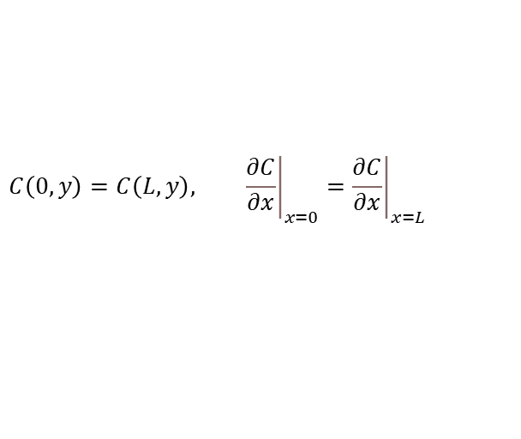


Ostwald熟化模拟
在去除圆形的区域求解浓度场方程：
$$∇^{2}C\left(x,y\right)=0$$
圆形边界条件设置：
$$C{\left.\left(r\right)\right|}_{r=R}=C_{∞}ⅇxp(\frac{2V_{m}γ}{R_{g}TR})$$
正方形设置周期边界边界条件：
$$C\left(0,y\right)=C\left(L,y\right), {\left.\frac{∂C}{∂x}\right|}_{x=0}={\left.\frac{∂C}{∂x}\right|}_{x=L}$$
$$\frac{dR}{dt} = \frac{V_{m}D}{2πR}∮∇C⋅ds$$
$$C\left(x,0\right)=C\left(x,L\right), {\left.\frac{∂C}{∂y}\right|}_{y=0}={\left.\frac{∂C}{∂y}\right|}_{y=L}$$
求解完$C（x，y）后更新半径：R_{n+1}=R_{n}+ \frac{V_{m}D}{2πR_{n}}∮∇C⋅ ds ⋅Δt$
Notes:
在后量子力学和人工智能时代，从复杂物质变化中寻找普适的规律，建立数学物理模型或方程以描述并指导发现新事物是物质科学模型的核心。多相催化是人类大规模调控复杂物质体系有序转化的典型过程，涉及85%的化学工业，贡献全球35%的GDP，养活了全球40%人口。建立多相催化科学模型以创制高性能催化剂是催化交叉学科的永恒主题。

